Slide 1
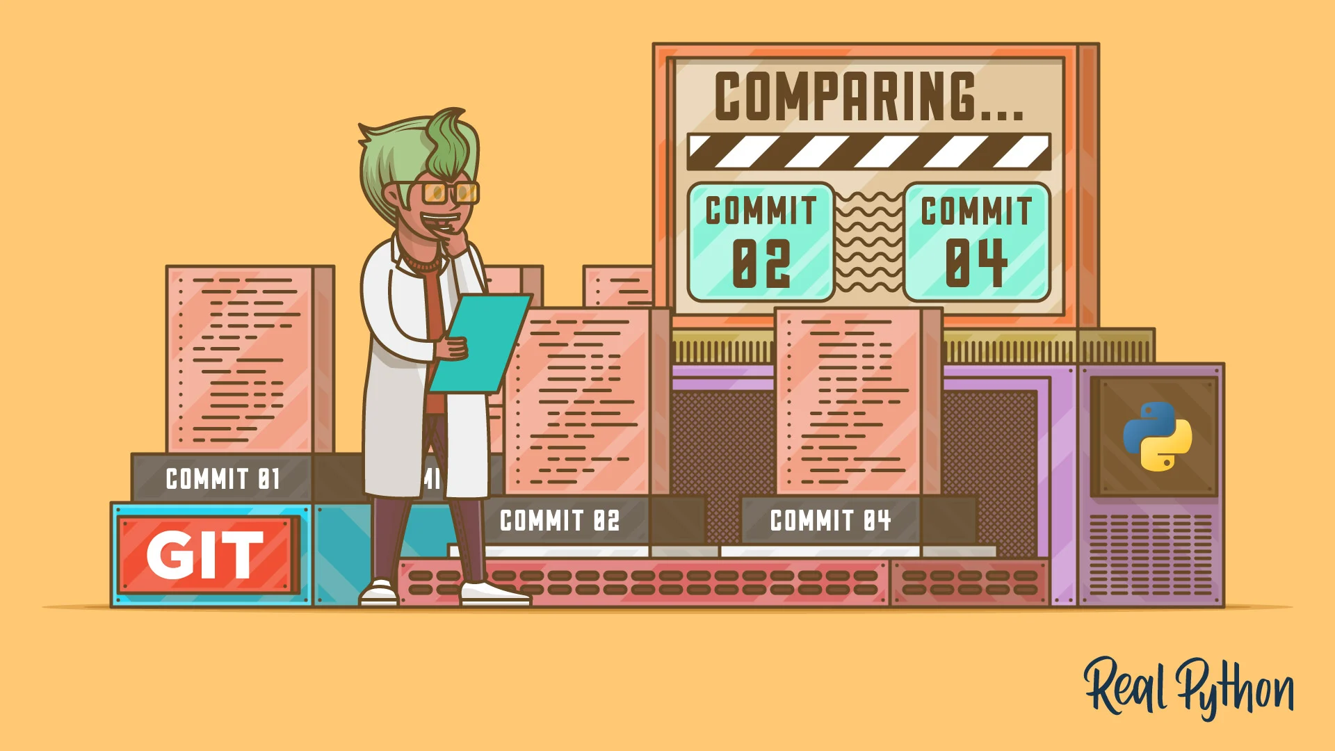

Slide 2
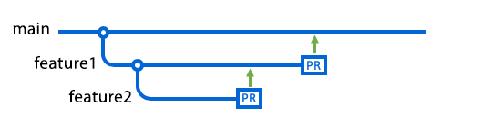
branches
ענפים(branches) בGitHub הם דרך להפריד בין גרסאות שונות של קוד. הם מאפשרים למפתחים לעבוד על שינויים בקוד מבלי להשפיע על גרסה יציבה של הקוד.
לענפים ב GitHub מספר יתרונות:
בטיחות: ענפים מאפשרים למפתחים לעבוד על שינויים חדשים מבלי להשפיע על הקוד הפעיל. אם משהו משתבש, ניתן פשוט להחזיר את הענף למצבו הקודם.
יעילות: ענפים מאפשרים למפתחים לעבוד על משימות שונות במקביל. ניתן לפתוח ענף חדש לכל משימה, כך שלא צריך לדאוג שהשינויים של משימה אחת ישפיעו על משימה אחרת.
גמישות: ענפים מאפשרים למפתחים לנסות דברים חדשים מבלי להשפיע על הקוד הפעיל. ניתן לפתוח ענף חדש כדי לנסות פיתוח חדש, ולאחר מכן למזג את השינויים לענף הראשי אם הם מצליחים.

Slide 3
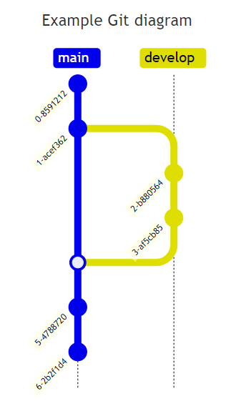
ישנם מספר סוגים של ענפים בGitHub :
ענף הראשי:main זהו הענף העיקרי של המאגר. הוא מכיל את הגרסה היציבה של הקוד.
ענף פיתוח: development זהו ענף שבו מתבצעים שינויים בקוד. הוא משמש בדרך כלל כבסיס לענפים אחרים.
ענף פיצ'ר: feature זהו ענף שבו מתווספות תכונות חדשות לקוד.
ענף תיקון באג: bugfix זהו ענף שבו מתוקנים באגים בקוד.
כמובן ששמות הענפים הם לבחירה אישית וfeature - יהיה כשם הfeature וכן הלאה...

Slide 4
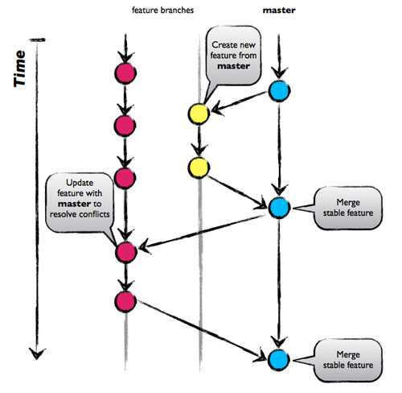
להלן כמה דוגמאות לשימוש בענפים ב GitHub:
חברה פיתחה מערכת חדשה. החברה פתחה ענף פיתוח חדש כדי לעבוד על המערכת. לאחר שהמערכת הייתה מוכנה, החברה מיזגה את הענף לענף הראשי.
מפתח מצא באג בתוכנה. המפתח פתח ענף תיקון באגים חדש כדי לתקן את הבאג. לאחר שהבאג תוקן, המפתח מיזג את הענף לענף הראשי.
צוות פיתוח בודק שינויים חדשים בקוד. הצוות פתח ענף חדש כדי לבדוק את השינויים. לאחר שהשינויים נבדקו, הצוות מיזג את הענף לענף הראשי.
ענפים הם כלי חשוב לניהול גרסאות קוד. הם מאפשרים למפתחים לעבוד על שינויים בקוד מבלי להשפיע על הקוד הפעיל. הם גם תורמים לבטיחות, יעילות וגמישות של תהליך הפיתוח.

Slide 5
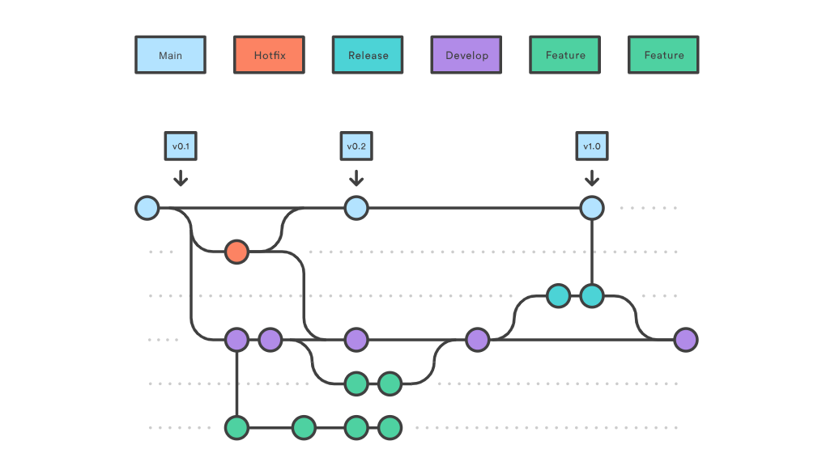

Slide 6
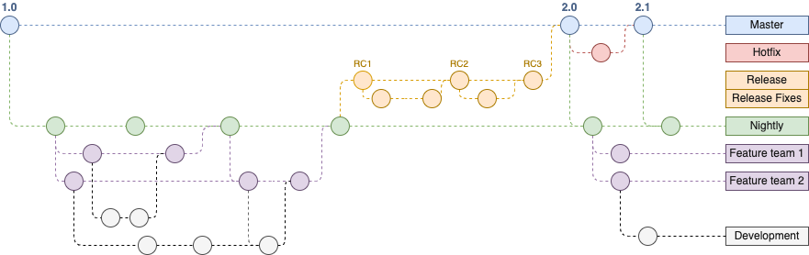
בואו נתחיל!
על מנת ליצור ענף חדש, נשתמש בפקודה הבאה:
git branch newbranch
על מנת לקבל את רשימת הענפים שיש ברשותנו: git branch
כפי שניתן לראות בתמונה, ענף אחד צבוע בירוק ובעל כוכבית. המשמעות היא שהענף הזו הוא הענף שאנו עובדים עליו כרגע. איך נעבור לענף אחר?
git checkout newbranch
ניתן לראות כי גיט בישרה לנו כי ביצענו החלפה לענף בשם newbranch.
ניתן ליצור ענף חדש ולעבור עליו באמצעות פקודה אחת בלבד:
git checkout -b version2
אם נפתח ענף חדש פיצ'ר בשם feature ברפו המקומי בשביל לקבוע קשר וליצור ענף ברפו המרוחק – origin/feature נצטרך להריץ את הפקודה הבאה (גיט ינחה אותנו להריץ אותה):
git push --set-upstream origin feature
וכך עכשיו נוכל להשתמש בפקודות pull ו- push לעדכן את הענף המרוחק.

Slide 7

מטלה ✌️
הורידי repo אחד שלך – לבחירתך.
צרי branch בשם update-readme (וודאי שאת כרגע עליו)
עדכני את קובץ ה README.md – במידה והוא לא קיים לך צרי אותו.
מה לכתוב שם? עשי חיפוש קצרצר מה הקונבנציה – כלומר מה צריך להיות כתוב ב readme .
סיימת? מצוין! הוסיפי את השינויים כפי שלמדנו והעלי את הענף לגיטהאב.
עוד מעט נמזג אותו לmain.

Slide 8
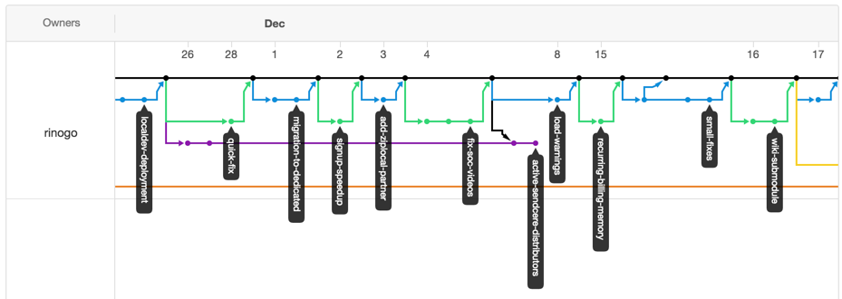
כיצד ממזגים בראנצ'ים?
כדי למשוך שינויים מbranch אחד לאחר, נעבור ל branch אליו אנו רוצים למשוך את העדכונים, ומשם נבצע את aהפקודה:
git pull origin <name of branch to pull from>
נניח אני עובדת על ענף feature ואני רוצה להתעדכן כעת בשינוי שנדחף ל main אני אריץ: git pull origin main
אם אין קונפליקטים: הידד! קבלתי את השינוי.
אם יש קונפליקטים: ממזגים כרגיל...

Slide 9

PR – pull request
עוברים לממשק באתר-github.com
בענף החדש, נלחץ על הכפתור הירוק create a pull request
בדף שיפתח נוסיף כותרת והערות בשביל להסביר את השינויים.
ננהל דיון עם השותפים לפרויקט.
ובסוף ניתן למזג: merge pull request -> confirm
ועכשיו הענף המשני ממוזג ל- main .
ועכשיו כשעוברים לענף ה-main אפשר לראות את השינויים.

Slide 10

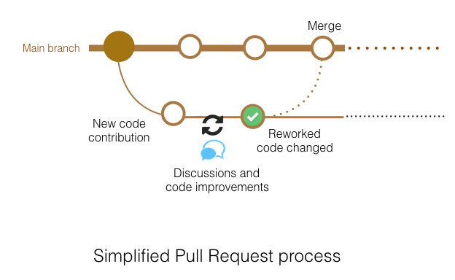
מה ההבדל בין פקודת pull בין branches לבין pull-request ?
אז זה תלוי הקשר, כלומר כשאני ארצה להתעדכן בשינויים שקרו בתוך branches או לחילופין לקבל אלי את גרסת ה main המעודכן אני אשתמש בפקודה.
אך כאשר מדובר בשינוי משמעותי שאני רוצה לתעד יותר דרמתית וגם בד"כ אני אצטרך לקבל על ההכנסה הזאת אישור לאחר שהקוד עבר code review אז אני אצור pull request שכשמה כן היא – בקשה להכניס את הקוד שלי לענף הראשי או משמעותי.

Slide 11

CR – Code Review
ביקורת קוד ( ( Code Review) היא תהליך בו מתכנת אחד (או יותר) בוחן קוד שכתב מתכנת אחר. מטרת ביקורת הקוד היא לזהות שגיאות בקוד, לוודא שהקוד כתוב לפי הסטנדרטים של החברה, ולשפר את איכות הקוד.
ביקורת קוד יכולה להתבצע באופן ידני או באמצעות מערכת ביקורת קוד.
במקרה של ביקורת קוד ידנית, הבודק יקרא את הקוד שורה אחר שורה ויחפש שגיאות. הבודק יכול גם לבדוק את הקוד על ידי הפעלתו או על ידי שימוש בכלים אוטומטיים לבדיקה.
במקרה של ביקורת קוד באמצעות מערכת ביקורת קוד, המערכת תציג את הקוד לבודק בצורה נוחה לקריאה. הבודק יוכל להוסיף הערות לקוד, ולכתוב דוח ביקורת.
הערות ביקורת קוד יכולות להתייחס לדברים שונים, כגון:
שגיאות לוגיות, שגיאות סינטקס, שגיאות אופטימיזציה, שמות משתנים בעייתיים, ארכיטקטורה לא יעילה, תיעוד לא מספיק
ביקורת קוד היא תהליך חשוב מאוד בפיתוח תוכנה. היא יכולה לעזור למנוע שגיאות בקוד, לשפר את איכות הקוד, ולשפר את היעילות של תהליך הפיתוח.
ביקורת קוד היא תהליך יעיל וחשוב בפיתוח תוכנה. היא יכולה לעזור למנוע שגיאות, לשפר את איכות הקוד, ולשפר את היעילות של תהליך הפיתוח.

Slide 12
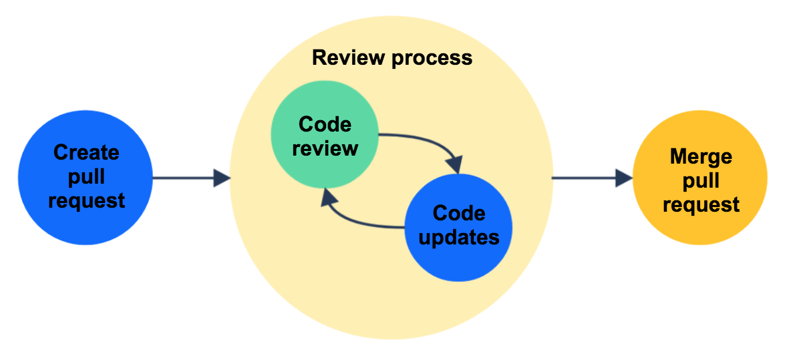

Slide 13
ש.ב. ☹
https://github.com/Esti1234/Israel-Explorer3.git

